Slide 1
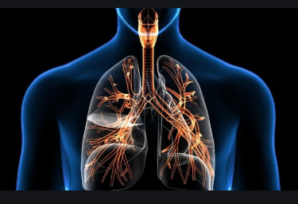
Parámetros Vocales
No Locutivos
Pamela Díaz
Fonoaudióloga
Educación y Salud Vocal
Facultad de Derecho Universidad de Chile

Slide 2
¿Qué son los parámetros
No Locutivos?
Son Parámetros que están involucrados en la producción de la voz que “no suenan” ni pueden distinguirse psicoacústicamente en forma directa, pero inciden en la producción de los parámetros locutivos.
Parámetros Respiratorios
Parámetros de Postura
Parámetros de Tonicidad

Slide 3
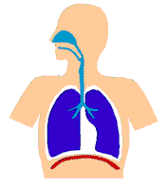
Respiración
Desde la nariz hasta los pulmones y en general, todos los órganos que componen el sistema respiratorio, son los encargados de captar el oxígeno y llevarlo al cuerpo.
Esto permitirá por ejemplo, oxigenar la sangre o sintetizar azúcares para obtener energía.
Todos los tejidos celulares requieren del oxígeno para llevar a cabo sus funciones.

Slide 4
El proceso de respirar presenta tres ritmos, que se mencionan a continuación, pero en cuanto a la biomecánica de la oxigenación son sólo dos, inspiración y espiración.
Inspiración:
Conocida como inhalación , es el momento donde se trae el aire desde el exterior hacia el interior del organismo .
la caja torácica se expande y a su vez el diafragma desciende, generando el espacio suficiente para que los pulmones se llenen de aire.
Pausa o retención : Instante en que el aire es mantenido en la cavidad pulmonar .
Espiración.
O también llamada exhalación ,
Es el proceso de expulsión del aire y sus desechos (o lo que no se requiere en el organismo como el dióxido de carbono), donde el diafragma y las costillas retorna a su lugar, los músculos que se retrajeron en la inspiración se relajan haciendo que el aire sea expulsado de los pulmones.

Slide 5
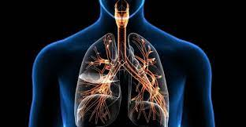
Respiración
Parámetros Respiratorios
Músculos Respiratorios
Coordinación Fonorrespiratoria
Apoyo
Respiratorio
Tipo Respiratorio
Alto
Medio
Bajo
Modo Respiratorio
Permeabilidad Nasal

Slide 6
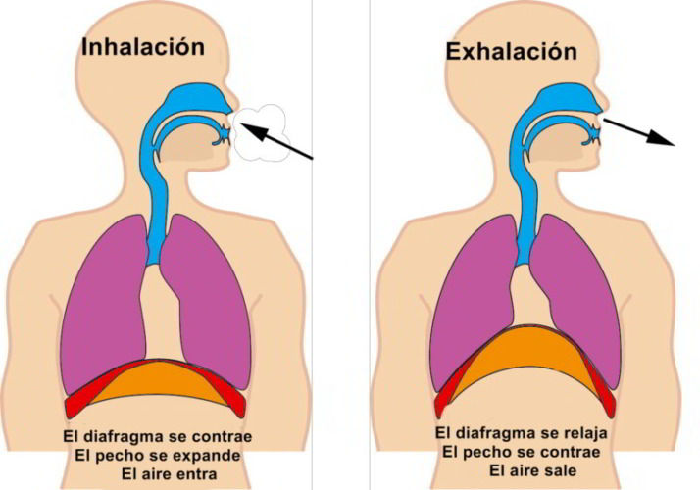
Respiración

Slide 7
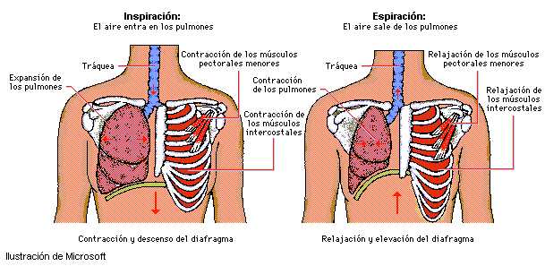
Músculos Respiratorios

Slide 8
Identificaremos 3 tipos según la zona que se moviliza durante el proceso de respiración.
Tipos Respiratorios
Costal Alta o Costal Superior o Clavicular o Torácica Superior
Hombros se elevan, se abulta el pecho
Aumenta la tonicidad cervical y limita la movilización de aire
Costodiafragmática o Torácica Media
Se abulta el abdomen y expanden costillas
Método más eficaz.
Diafragmática o Abdominal
Expansión de abdomen en la inspiración
No se expanden costillas y se manejan menos volúmenes de aire

Slide 9
Existen tres maneras de ingresar el aire a nuestros pulmones
Modos Respiratorios
Nasal: El aire ingresa por la nariz y es limpiado, calentado y humedecido.
Oral: El aire ingresa por la boca, pero este llegará sucio, frío y seco, favoreciendo ingreso de virus y bacterias.
Mixto: Es una combinación de los modos respiratorios nasal y bucal.

Slide 10
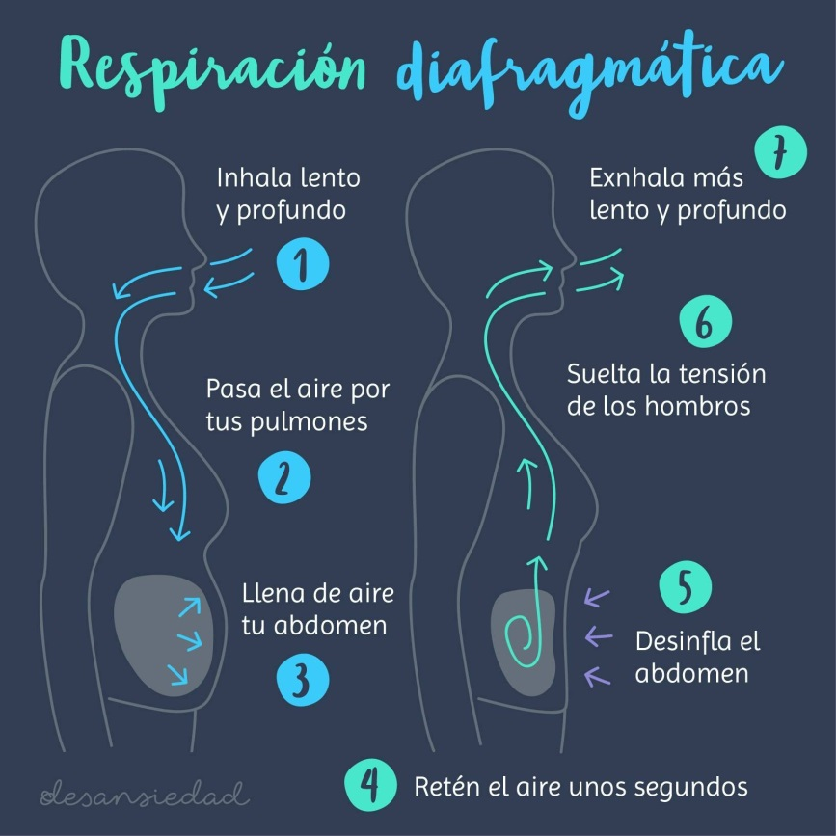

Slide 11

Coordinación
Fonorrespiratoria
Coordinación o sincronización que existe entre la musculatura implicada en la fonación y la respiración.
Administración del aire inspirado para emitir el habla.

Slide 12
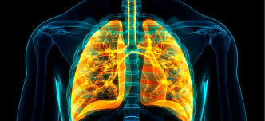
Apoyo Respiratorio
Soporte Muscular respiratorio que debe tener la producción de la voz.
Dinámico y flexible, sin provocar tensiones ni rigideces.
Más frecuente en voz profesional.

Slide 13
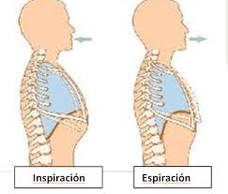
Tiempo máximo de Espiración
Tiempo que es capaz una persona de mantener la espiración o salida de aire, después de una inspiración profunda o forzada.
Nos ayuda a conocer acerca del control espiratorio de la persona.

Slide 14
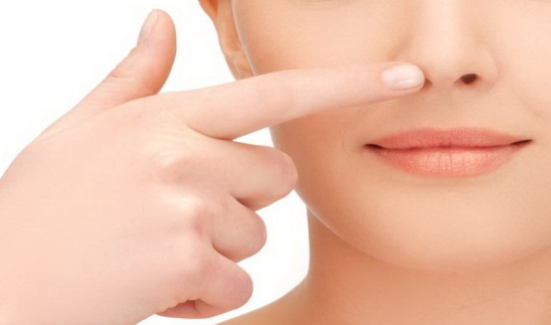
Permeabilidad Nasal
Capacidad de ingreso de aire a través de las narinas en forma separada.
Puede evaluarse si la permeabilidad es pareja por ambas narinas y si es posible inspirar vía nasal sin agitarse.

Slide 15
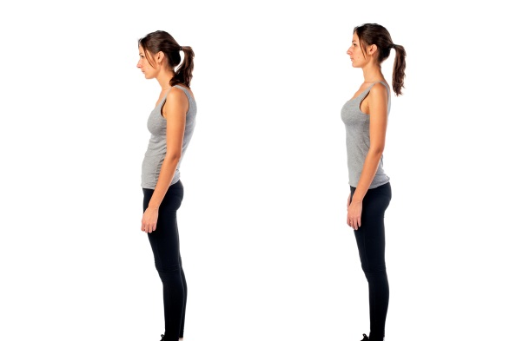
Postura
Permite el equilibrio del cuerpo en las distintas posiciones del espacio
Una alteración de la postura puede promover la compensación muscular inadecuada afectando la eficiencia fonatoria, calidad de resonancia y apoyo respiratorio, alterado , entre otras.
Una postura correcta es la alineación del cuerpo con máxima eficiencia fonatoria (mejor producción con mínimo esfuerzo).

Slide 16
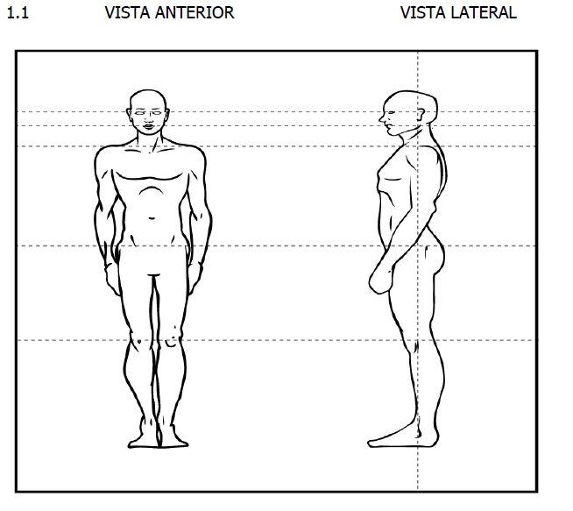
Postura

Slide 17
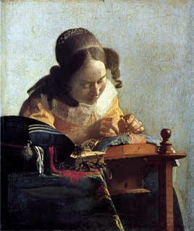

Postura y Actividades Cotidianas

Slide 18
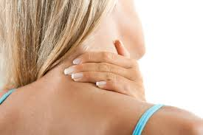
Tonicidad
La tensión muscular que se da en la región de cabeza y cuello responde a un antiguo reflejo de defensa, en donde el estrés significa peligro físico y se produce tensión en esta musculatura como consecuencia de ello.
Aunque en la actualidad el estrés es causado con gran frecuencia por situaciones que no requieren una respuesta física, subsiste el mismo y viejo modelo de conducta y aún respondemos a una situación de estrés (físico, emocional o mental) contrayendo inconscientemente los músculos del cuello.
En la medida que esta conducta permanece en el tiempo, puede adquirir un carácter crónico .

Slide 19
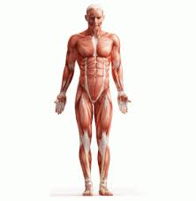
Tono Muscular
El tono muscular, también conocido como tensión muscular residual o tono, es la contracción parcial, pasiva y continua de los músculos.
Ayuda a mantener la postura y la fonación .
Hipertonico
Normal
Hipotonía

Slide 20
Lo que nunca debemos olvidar !!
1.El autocuidado es el primer paso para cuidar de ti .mismo .
2.Dormir lo necesario
3.Beber agua , hidratación
4.Actividad física
5.Dejar los azucares y alimentos procesados
6.Eliminar el benzoespireno
7. No gritar

Slide 21
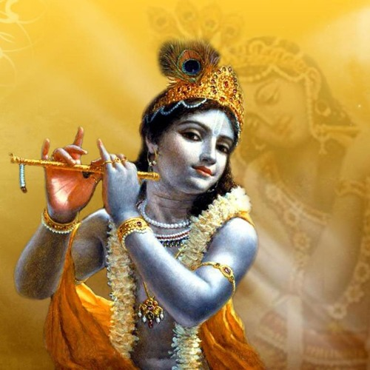
Muchas Gracias .

